Slide 1

«Мы разные, но мы вместе» программа психологической помощи семьям с детьми, вынужденно покинувших зоны боевых действий.
Адаптировано на семьях прибывших из зоны боевых действий.

Slide 2
Ожидаемый результат:
Формирование положительного отношения у подростка к себе и другим, осознания себя;
Понять, что нужно изменить в себе, увидеть себя глазами других, формирование навыков самоанализа и самоконтроля;
Определение профессиональных интересов;
Развитие способностей устанавливать контакт с окружающими;
Формирование умения позитивно разрешать конфликты;
Развитие чувства ответственности.

Slide 3
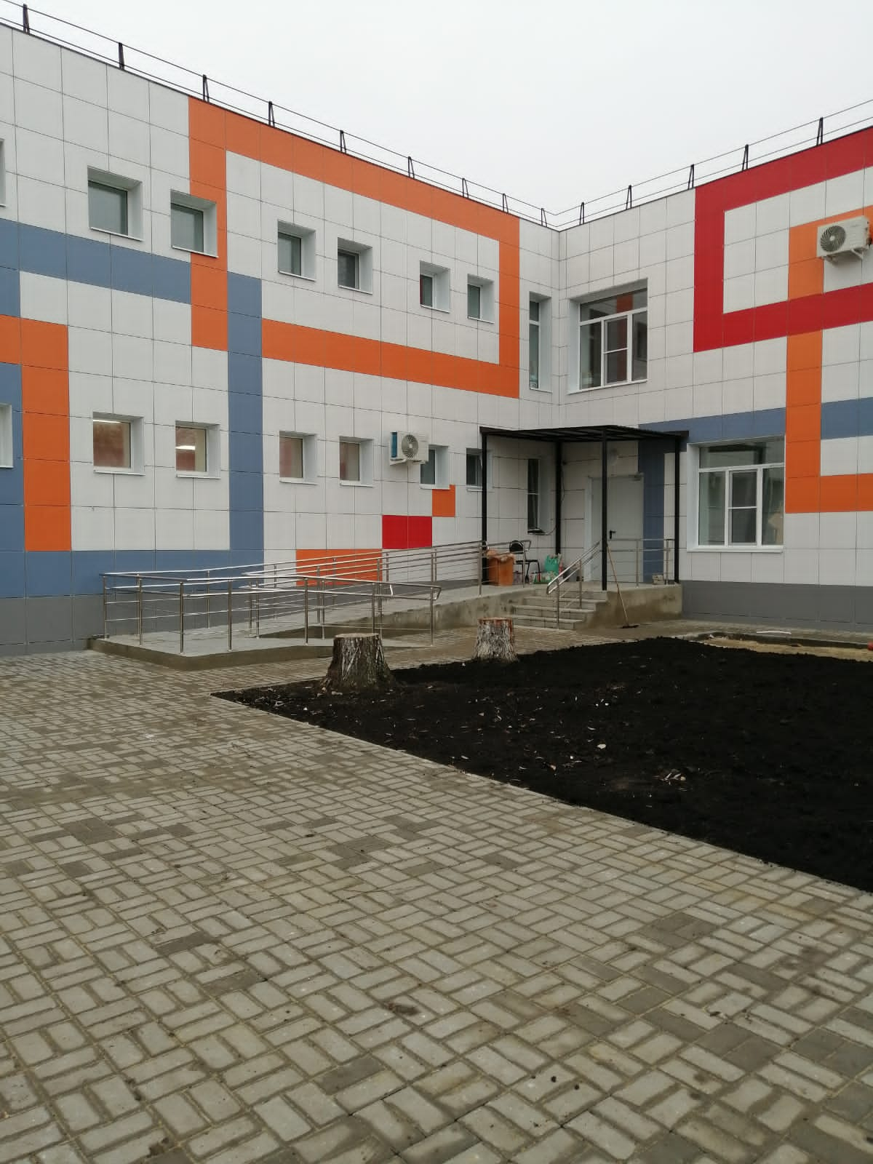
Воронежская область, Воробьёвский район, с.Воробьёвка, ул. Советская 1г

Slide 4

Педагог-психолог: Кулешова Ольга Александровна

Slide 5
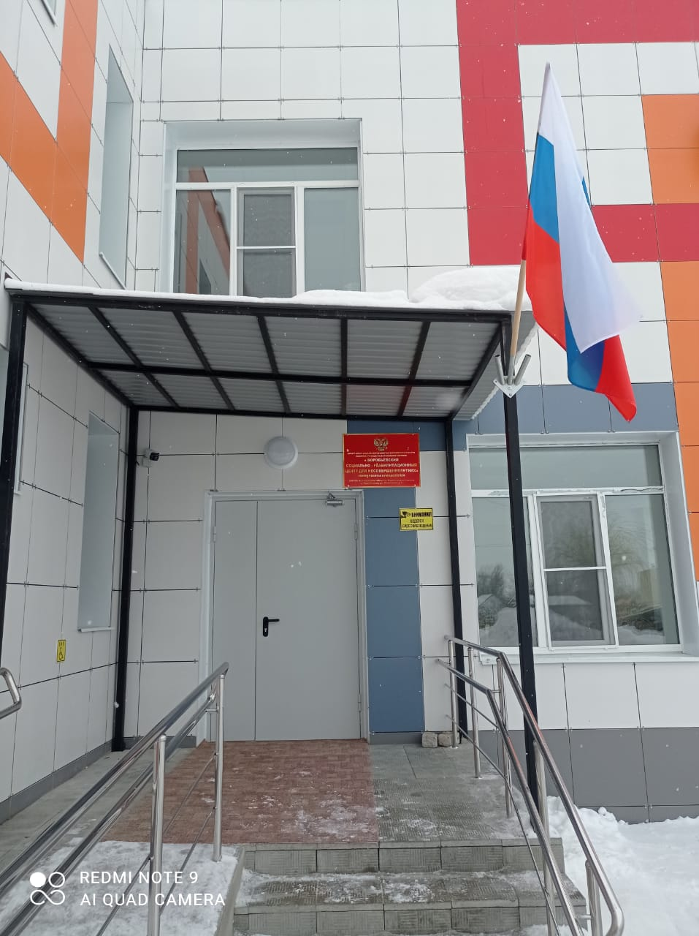
КАЗЕННОЕ УЧРЕЖДЕНИЕ ВОРОНЕЖСКОЙ ОБЛАСТИ «ВОРОБЬЕВСКИЙ СОЦИАЛЬНО-РЕАБИЛИТАЦИОННЫЙ ЦЕНТР ДЛЯ НЕСОВЕРШЕННОЛЕТНИХ»

Slide 6
ЦЕЛЬ ПРОГРАММЫ:
Психологическое сопровождение семей с детьми прибывших из зоны боевых действий в период социокультурной адаптации

Slide 7
ЗАДАЧИ ПРОГРАММЫ:
Установление контакта с семьей
Выявление проблем и трудностей в семье
Организация самопознания в процессе конструктивной обратной связи
Оказание помощи в разрешении межличностных конфликтов
Обеспечение коррекции личности (при наличии проблем)
Формирование стрессоустойчивости к жизненным обстоятельствам

Slide 8
ПРАКТИЧЕСКАЯ ЗНАЧИМОСТЬ ПРОГРАММЫ:
Программа представляет практическую разработку занятий в виде тренинговых, практических занятий, упражнений.
Современная политическая, социокультурная ситуация в России создает ряд проблем, которые необходимо решить на социально-психологическом уровне.
В единую стратегию действий войдут индивидуальные и групповые формы развивающих (коррекционных) занятий

Slide 9
АКТУАЛЬНОСТЬ ПРОГРАММЫ:
Актуальность программы продиктована изменениями, происходящими в миграционных процессах на территории РФ, что привело к появлению в общеобразовательных учреждениях детей мигрантов, а в пунктах временного пребывания семей с детьми. Дети резко изменившие среду проживания, языковую среду, испытывают трудности, сложности в социальной и психологической адаптации к новой культуре, новым привычкам, традициям, обычаям, новым ценностным ориентирам, новым отношениям и знакомствам.
Актуальность проблемы обусловлена также и тем, что до настоящего времени недостаточно изучены учебно-образовательные аспекты адаптации мигрантов, в том числе, интеграция детей-мигрантов в российскую систему образования на всех его ступенях.

Slide 10
РЕАЛИЗАЦИЯ ПРОГРАММЫ:
Программа психологической и педагогической поддержки могут быть ориентированы:
на развитие коммуникативных навыков, формирование сензитивности;
на формирование уверенного поведения и социальной успешности;
на развитие готовности к самоопределению и способности к осуществлению морального выбора;
Наиболее эффективной формой реализации подобных программ является тренинг; формирование ценностных ориентаций успешно проходит в устойчивых детских подростковых обьединениях, ориентированных на коллективную деятельность.

Slide 11
ВЫВОДЫ:
Проведенную программу психологической помощи семье с детьми, вынужденно покинувшим зоны боевых действий, можно считать достаточно успешной и эффективной.
Эффективность характеризуется волнообразной динамикой, подъем эффективности на начальном этапе, спад к середине цикла, в связи с чем программа имела цикличность и применялась с учетом индивидуальных особенностей.
Дальнейшая работа отмечена наличием положительной динамики.
Программу по оказанию психологической помощи планируется продолжать в заданном направлении.

Slide 12
ЗАКЛЮЧЕНИЕ:
В настоящее время в России одной из наиболее уязвимых и социально незащищенных групп населения являются вынужденные мигранты. Если учесть, что более половины любой группы вынужденных мигрантов обычно составляют дети, то становится очевидным, что и на их плечи ложится тяжелый груз проблем, с которыми сталкивается данная категория населения. Дети уязвимы, зависимы, им необходима поддержка взрослых не только для физического выживания, но и для психологического и социального благополучия, и для успешной адаптации в новом окружении. Дети вынужденных мигрантов - прежде всего остаются детьми и поэтому требуют к себе особого внимания.
Исходной посылкой и основной проблемой обучения и адаптации детей – мигрантов как фактора их социальной адаптации, как мы отметили, является знание ими русского языка. На мой взгляд, важнейшим условием эффективности адаптационного процесса детей мигрантов является максимальное удовлетворение актуальных потребностей, среди которых наибольшее значение приобретают следующие потребности в: чувстве общности, общении, хороших взаимоотношениях, принадлежности к определенной группе, получении знаний, самореализации, возможности быть социально-психологической защищенным, уверенности в будущем, материальном благополучии, благоприятных условиях проживания.

